Slide 1
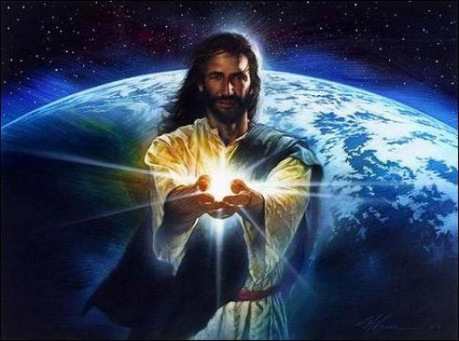
ألوهيّة المسيح
الثالوث
د. ريك غريفيث • مؤسَّسة الدراسات اللاهوتيَّة الأردنيَّة • BibleStudyDownloads.org

Slide 2
الثالوث
الآب
هو
ليس هو
ليس هو
الله
هو
هو
الابن
الروح
ليس هو
واين هاوس، مخططات اللاهوت والعقيدة المسيحي، ص. 45

Slide 3
يسوع الخالق
Notes:
إذا كنت قد بدأت للتوّ في التعرّف على يسوع، فقد تتفاجأ عندما تعلم أن الكتاب المقدس يقول إن يسوع هو الله الخالق! هل حقًا!

Slide 4

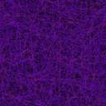
John 1:3
تلخيص الرسالة: يوحنا
الإصحاح الأول 6 حقائق عظيمة عن
يسوع
المسيح!
الآية: 1 الوجود المسبق
شخص متميّز
كان هو الله
الآية: 2 كان موجودًا منذ الأزل
"كل شيء به كان
وبغيره لم يكن
شيء ممّا كان."
الآية: 3 خالق الكون
يوحنا 1: 3
25
1
Notes:
الآية 3: هو خالق الكون...
"كل شيء به كان وبغيره لم يكن شيء ممّا كان."

Slide 5
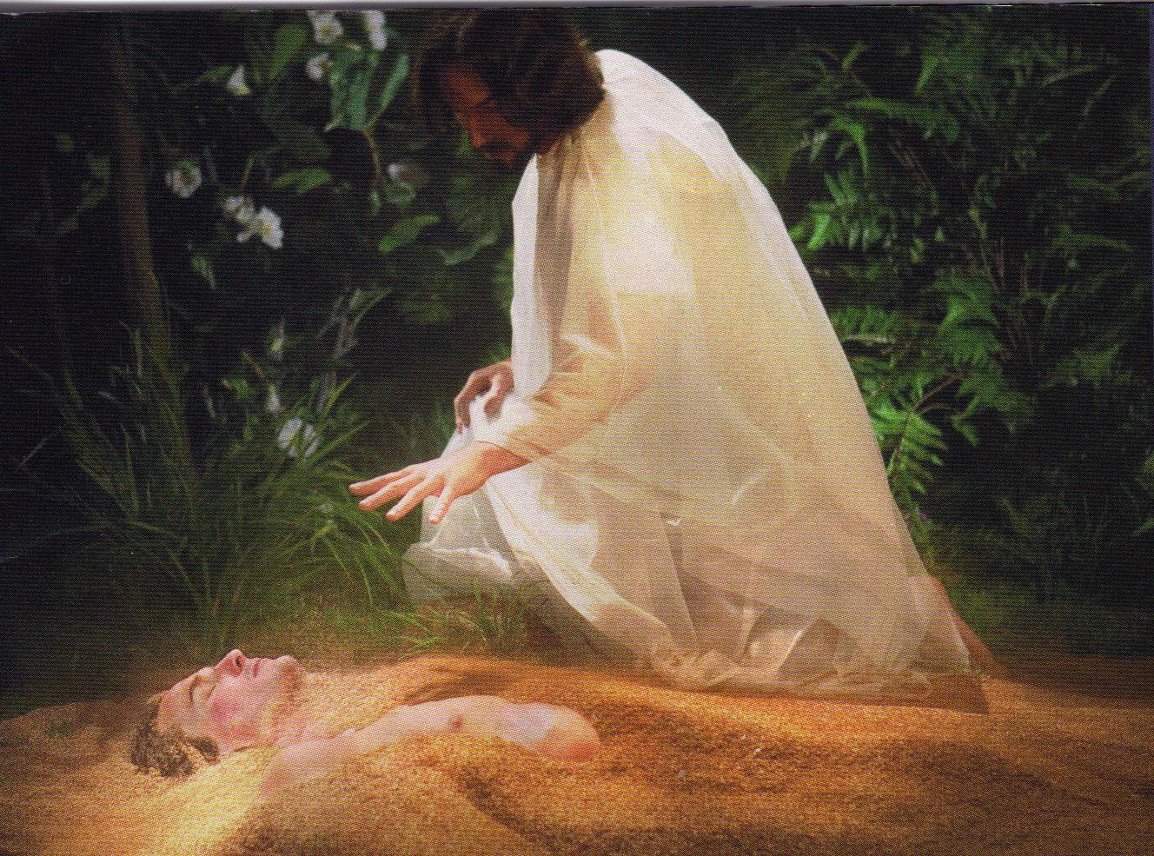
شكّل يسوع آدم من التراب. (يوحنا 1: 3، تكوين 2: 7)

Slide 6
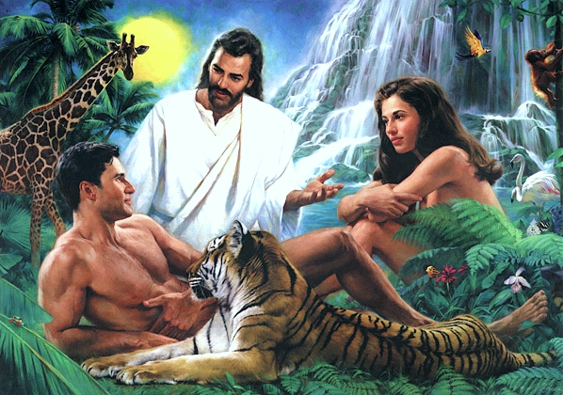
خلق يسوع آدم و حواء (تكوين 2: 21-23، يوحنا 1: 3)

Slide 7
يوحنا 1: 18
اَللهُ لَمْ يَرَهُ أَحَدٌ قَطُّ.
اَلابْنُ الْوَحِيدُ
الذي هو الله
الَّذِي هُوَ فِي حِضْنِ الآبِ
هُوَ خَبَّرَ.

Slide 8
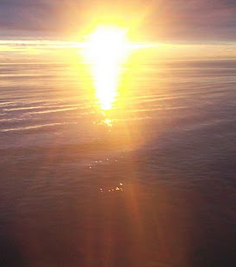

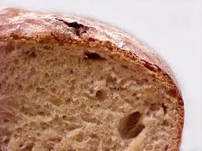
يوحنا 6-8
الخبز
6
الماء
7
النور
8

Slide 9
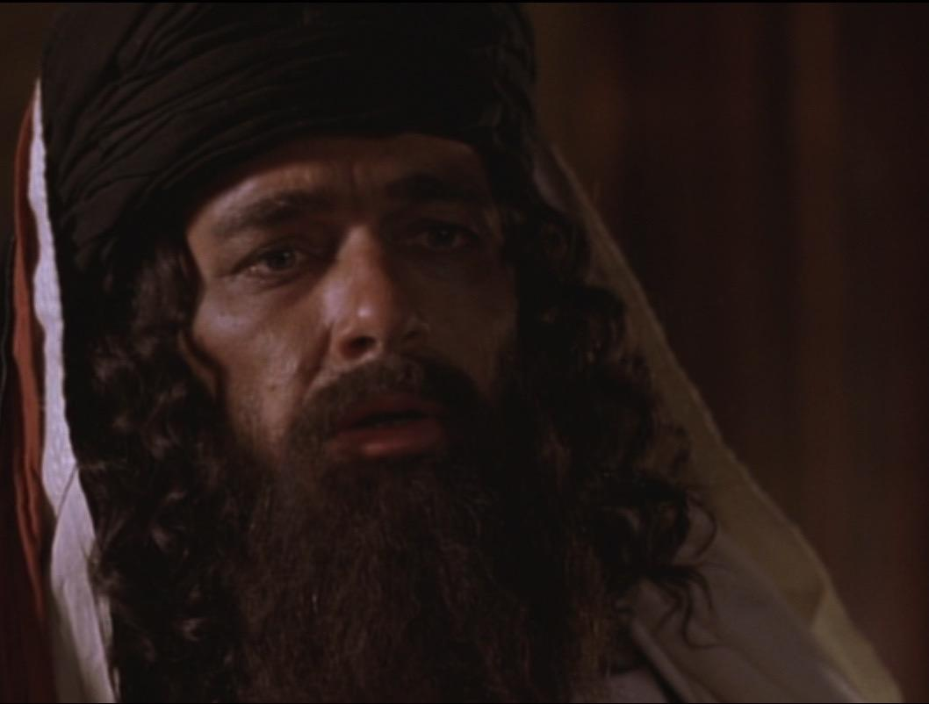
مَن أنت؟
يوحنا 8: 25

Slide 10
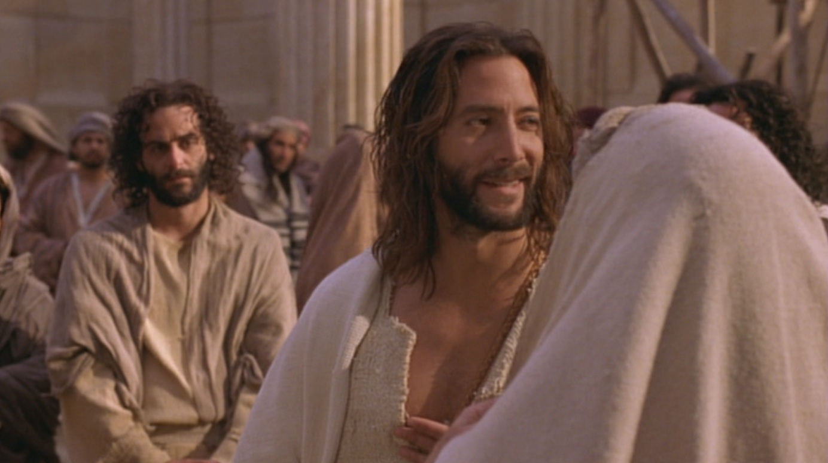
"من أنا؟ أنا هو الله" (يوحنا 8: 25-30)
في السموات
حياة أبديّة
على الأرض
يموت بالخطيّة
"فَقَالَ لَهُمْ: أَنْتُمْ مِنْ أَسْفَلُ، أَمَّا أَنَا فَمِنْ فَوْقُ. أَنْتُمْ مِنْ هذَا الْعَالَمِ، أَمَّا أَنَا فَلَسْتُ مِنْ هذَا الْعَالَمِ. فَقُلْتُ لَكُمْ: إِنَّكُمْ تَمُوتُونَ فِي خَطَايَاكُمْ، لأَنَّكُمْ إِنْ لَمْ تُؤْمِنُوا أَنِّي أَنَا هُوَ تَمُوتُونَ فِي خَطَايَاكُمْ." يوحنا 8: 23-24

Slide 11
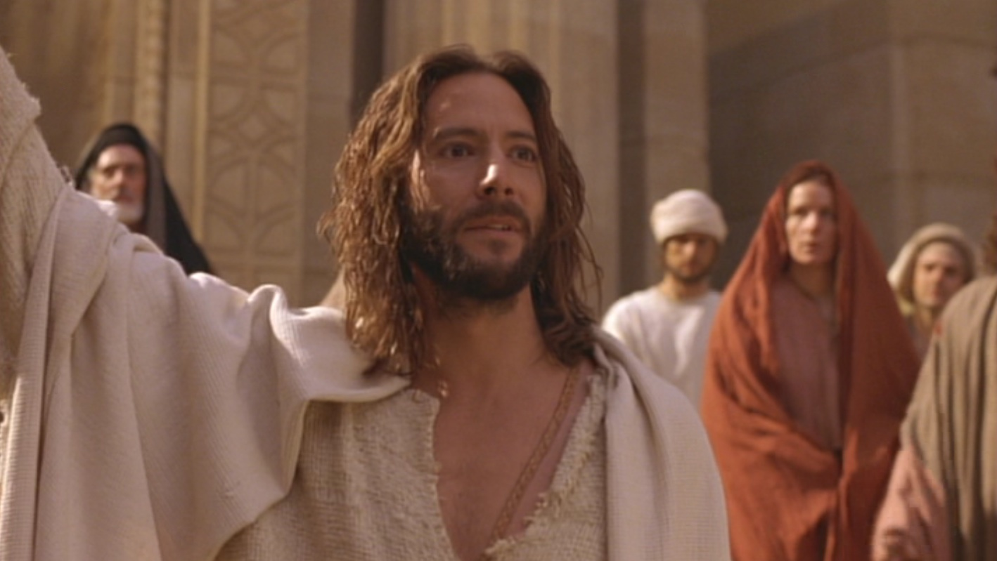
"قَبْلَ أَنْ يَكُونَ إِبْرَاهِيمُ
أَنَا كَائِنٌ"
يوحنا 8: 58

Slide 12

أقوال يسوع
"أنا هو"
في إنجيل يوحنا
"نور العام"
"قبل إبراهيم"
"الراعي الصالح"
"الباب"
"أنا والآب واحد"
"القيامة والحياة"
"الطريق، والحقّ، والحياة"
"الكرمة الحقيقية"

Slide 13
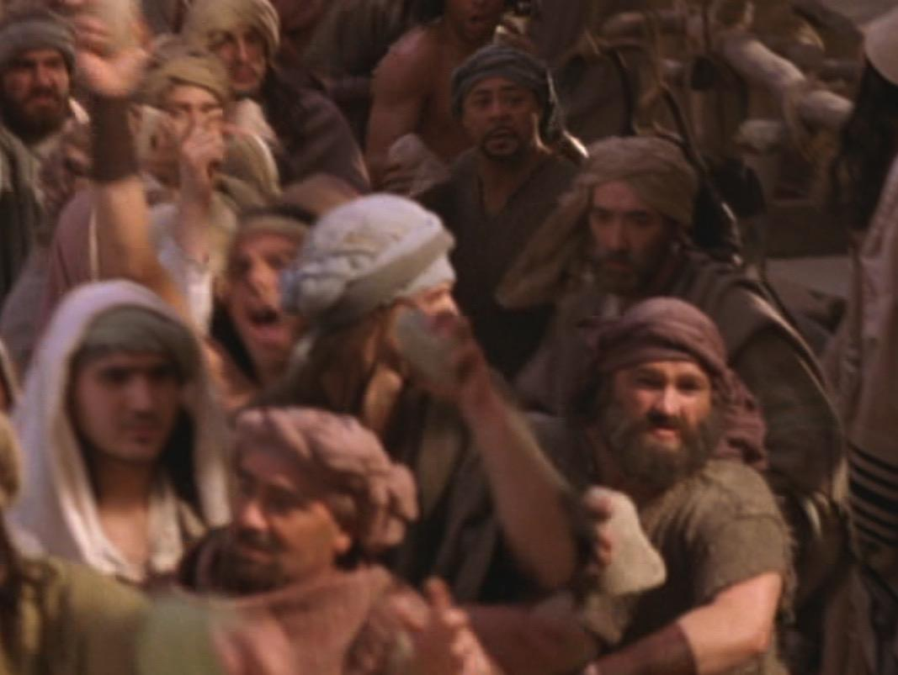
"فَرَفَعُوا حِجَارَةً لِيَرْجُمُوهُ"
يوحنا 8: 59

Slide 14
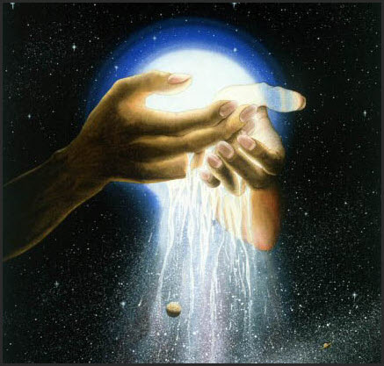
الذي هو صورة الله غير المنظور بكر كل خليقة
كولوسي 1: 15

Slide 15
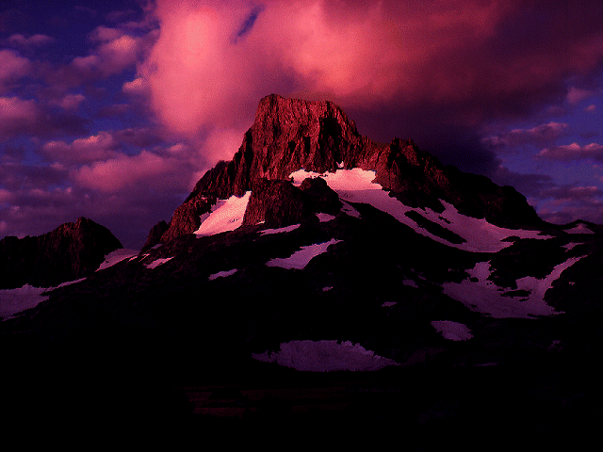
Colossians 1:16-18
فإنه فيه خلق الكل ما في السماوات وما على الأرض، ما يُرى وما لا يُرى سواء كان عروشاً أم سيادات أم رياسات أم سلاطين. الكلّ به وله قد خُلق الذي هو قبل كل شيء وفيه يقوم الكلّ وهو رأس الجسد الكنيسة الذي هو البداءة بكر من الأموات لكي يكون هو متقدّماً في كلّ شيء
كولوسي 1: 16- 18

Slide 16
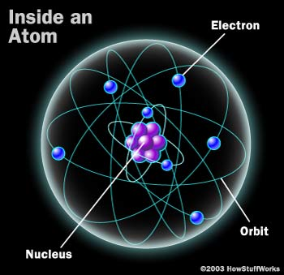
داخل الذرة
إلكترون (سالب)
فيه يقوم الكلّ (2: 17)
المدار
نواة البروتون (موجب)
Notes:
"الشحنة الكهربائية هي الخاصية الفيزيائية للمادّة التي تجعلها تختبر القوّة عند وضعها في مجال كهرومغناطيسي. هناك نوعان من الشحنات الكهربائية: إيجابي وسلبي." (ويكيبيديا).
أحد القوانين الأساسية للفيزياء هو أن الشحنات المختلفة تتجاذب. إذن كيف يستمر الإلكترون السالب الشحنة بالدوران حول النواة الموجبة الشحنة؟ لماذا لا يطير الإلكترون نحو النواة؟ تقول الآية 17، "وفيه يقوم الكلّ."
قانون آخر يقول إن الشحنات المتشابة تتنافر. جيّد بما فيه الكفاية، لكن لماذا لا ينطبق هذا على كلّ ذرة؟ لماذا لا تتنافر كل هذه البروتونات موجبة الشحنة بعضها مع بعض وتطير في الفضاء؟ تقول الآية 17، "وفيه يقوم الكل."

Slide 17
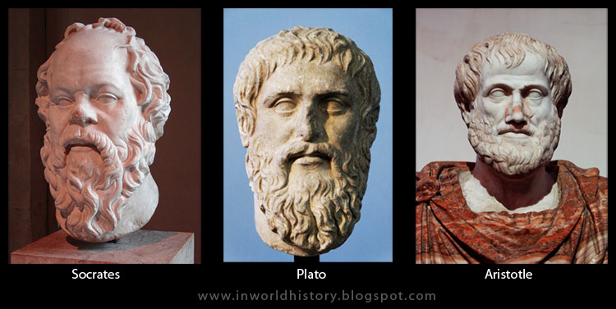
الفلسفة اليونانية
سقراط
أفلاطون
أرسطو

Slide 18
الفلسفة اليونانية
لا يحتاج الأشخاص الطيبون إلى قوانين تخبرهم بالتصرف بمسؤولية، بينما سيجد الأشرار طريقة للالتفاف
على القوانين
أفلاطون
348 - 423 ق.م
سقراط
أفلاطون
أرسطو

Slide 19
الفلسفة اليونانية
اُنْظُرُوا أَنْ لاَ يَكُونَ أَحَدٌ يَسْبِيكُمْ بِالْفَلْسَفَةِ وَبِغُرُورٍ بَاطِل، حَسَبَ تَقْلِيدِ النَّاسِ، حَسَبَ أَرْكَانِ الْعَالَمِ، وَلَيْسَ حَسَبَ الْمَسِيحِ.
(2: 8)
لا يحتاج الأشخاص الطيبون إلى قوانين تخبرهم بالتصرف بمسؤولية، بينما سيجد الأشرار طريقة للالتفاف
على القوانين
أفلاطون
348 - 423 ق.م
سقراط
أفلاطون
أرسطو

Slide 20
الفلسفة اليونانية
اُنْظُرُوا أَنْ لاَ يَكُونَ أَحَدٌ يَسْبِيكُمْ بِالْفَلْسَفَةِ وَبِغُرُورٍ بَاطِل، حَسَبَ تَقْلِيدِ النَّاسِ، حَسَبَ أَرْكَانِ الْعَالَمِ، وَلَيْسَ حَسَبَ الْمَسِيحِ.
(2: 8)
لا يحتاج الأشخاص الطيبون إلى قوانين تخبرهم بالتصرف بمسؤولية، بينما سيجد الأشرار طريقة للالتفاف
على القوانين
أفلاطون
348 - 423 ق.م
سقراط
أفلاطون
أرسطو

Slide 21
الآية المفتاحية
187
فإنه فيه يحلّ كلّ ملء اللاهوت جسدياً
(كولوسي 2: 9)
كولوسي

Slide 22
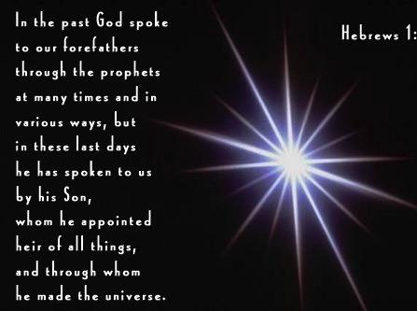
عبرانيين 1: 1- 2
اَللهُ، بَعْدَ مَا كَلَّمَ الآبَاءَ بِالأَنْبِيَاءِ قَدِيماً، بِأَنْوَاعٍ وَطُرُقٍ كَثِيرَةٍ، كَلَّمَنَا فِي هَذِهِ الأَيَّامِ الأَخِيرَةِ فِي ابْنِهِ-الَّذِي جَعَلَهُ وَارِثاً لِكُلِّ شَيْءٍ، الَّذِي بِهِ أَيْضاً عَمِلَ الْعَالَمِينَ.
Notes:
1اَللهُ، بَعْدَ مَا كَلَّمَ الآبَاءَ بِالأَنْبِيَاءِ قَدِيمًا، بِأَنْوَاعٍ وَطُرُق كَثِيرَةٍ، 2 كَلَّمَنَا فِي هذِهِ الأَيَّامِ الأَخِيرَةِ فِي ابْنِهِ، الَّذِي جَعَلَهُ وَارِثًا لِكُلِّ شَيْءٍ، الَّذِي بِهِ أَيْضًا عَمِلَ الْعَالَمِينَ،3 الَّذِي، وَهُوَ بَهَاءُ مَجْدِهِ، وَرَسْمُ جَوْهَرِهِ، وَحَامِلٌ كُلَّ الأَشْيَاءِ بِكَلِمَةِ قُدْرَتِهِ، بَعْدَ مَا صَنَعَ بِنَفْسِهِ تَطْهِيرًا لِخَطَايَانَا، جَلَسَ فِي يَمِينِ الْعَظَمَةِ فِي الأَعَالِي، 4 صَائِرًا أَعْظَمَ مِنَ الْمَلاَئِكَةِ بِمِقْدَارِ مَا وَرِثَ اسْمًا أَفْضَلَ مِنْهُمْ.

Slide 23
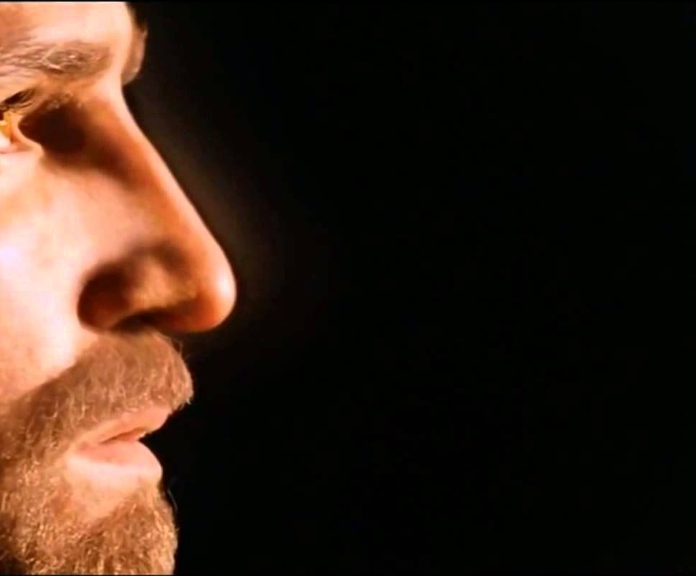
1. أعطاك الله نفس الإيمان كما أعطى الرسل بسبب ألوهية المسيح.
أنت كامل في المسيح كالله (1: 1-4)

Slide 24
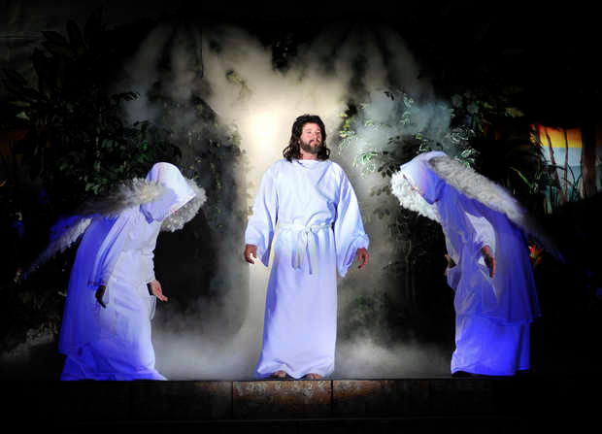
الملائكة تعبد المسيح يسوع
Notes:
الملائكة منذ الأزل تعبد يسوع على أنه الله (1: 6و 7).

Slide 25
" وَأَيْضًا مَتَى أَدْخَلَ ٱلْبِكْرَ إِلَى ٱلْعَالَمِ يَقُولُ:
"وَلْتَسْجُدْ لَهُ كُلُّ مَلَائِكَةِ ٱللهِ."
(61: )
Notes:
إذا كانت الملائكة تعبد يسوع، لذا يجب أن يكون متفوّقًا عليهم، صحيح؟

Slide 26
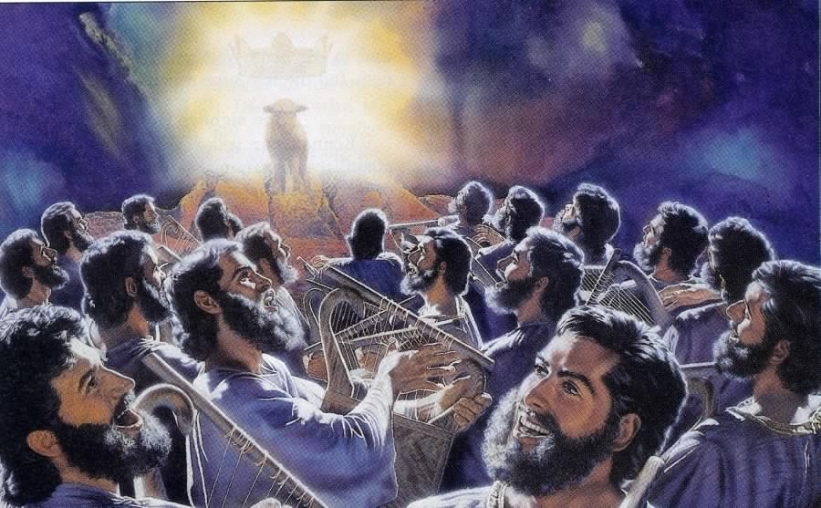
'وَهُمْ يَتَرَنَّمُونَ تَرْنِيمَةً جَدِيدَةً قَائِلِينَ: مُسْتَحِقٌّ أَنْتَ أَنْ تَأْخُذَ ٱلسِّفْرَ وَتَفْتَحَ خُتُومَهُ.....(رُؤْيَا يُوحَنَّا 5: 9)
369
Notes:
رؤيا 5 تُظهر ملائكة تعبد الحمل

Slide 27
وَعَنِ ٱلْمَلَائِكَةِ يَقُولُ:
"الصَّانِعُ مَلَائِكَتَهُ رِيَاحًا، وَخُدَّامَهُ لَهِيبَ نَارٍ."
(71: )
Notes:
الملائكة سريعين للغاية – مثل رياح من نار

Slide 28
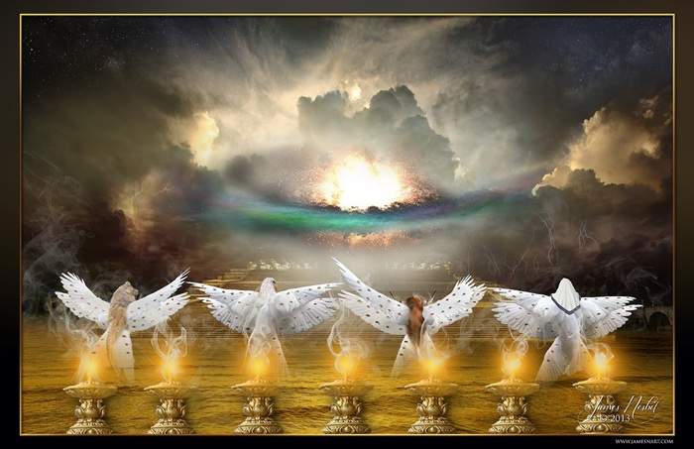
أربع مخلوقات حية (رؤيا 4)
Notes:
Yet they still worship Christ!
وما زالوا يعبدون المسيح

Slide 29
و أما عن الابن
كرسيّك يا الله إلى دهر الدهور
قضيب استقامة قضيب ملكك
^{أحببت البرّ وأبغضت الإثم}
من أجل ذلك مسحك الله إلهك
بزيت الابتهاج أكثر من شركائك
(1: 8-9)
Notes:
يُطلق على المؤمنين اسم "رفقاء (metochoi) " مع المسيح في مسحه من الله كملك مسياني (1: 9 نقلاً عن مزمور 45: 6-7). .

Slide 30
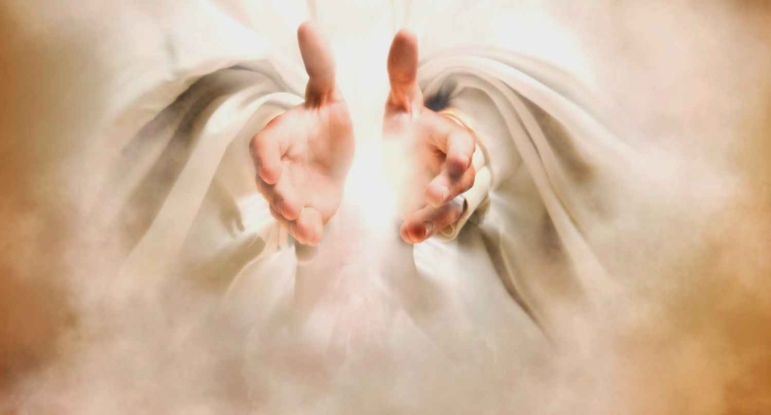
الآب دعا يسوع الله!
Notes:
ماذا تريد أكثر من هذا: شهادة الآب عن هوية المسيح؟

Slide 31
وأما عن الابن قال:
"وَأَنْتَ يَا رَبُّ فِي ٱلْبَدْءِ أَسَّسْتَ ٱلْأَرْضَ، وَٱلسَّمَاوَاتُ هِيَ عَمَلُ يَدَيْكَ. هِيَ تَبِيدُ وَلَكِنْ أَنْتَ تَبْقَى، وَكُلُّهَا كَثَوْبٍ تَبْلَى."
(11-10 :1)
Notes:
الآب يدعو يسوع "سيّد"، وأيضًا "خالق" في الأعداد 10 – 11

Slide 32
و أما عن الابن…
"وَأَنْتَ يَا رَبُّ فِي ٱلْبَدْءِ أَسَّسْتَ ٱلْأَرْضَ، وَٱلسَّمَاوَاتُ... وَكَرِدَاءٍ تَطْوِيهَا فَتَتَغَيَّرُ. وَلَكِنْ أَنْتَ أَنْتَ، وَسِنُوكَ لَنْ تَفْنَى."
(1: 10أ، 12

Slide 33

٢بطرس ١: ١ سِمْعَانُ بُطْرُسُ عَبْدُ يَسُوعَ الْمَسِيحِ وَرَسُولُهُ، إِلَى الَّذِينَ نَالُوا مَعَنَا إِيمَاناً ثَمِيناً مُسَاوِياً لَنَا، بِبِرِّ إِلَهِنَا وَالْمُخَلِّصِ يَسُوعَ الْمَسِيحِ.
Notes:
يلاحظ بطرس أن قرّاءه لديهم نفس إيمان "إيماننا". (1أ)
هناك شعور كبير بالتواضع هنا حيث يضع الرسول العظيم نفسه في نفس مستوى قرائه الودودين.
في هذا العالم ما قبل الغنوسي، كان المعلّمون يفخرون بأنفسهم بامتيازاتهم، ما يُسمى بـ "المعرفة السرية".
ومع ذلك، يقول بطرس إن البرّ الذي وفّره لنا يسوع المسيح يمنحنا جميعًا "نفس الإيمان"رائع!
تعلّم عبارة "إلهنا ومخلصنا" أيضًا ألوهية المسيح. (1ب)
"تشير القواعد النحوية هنا بوضوح إلى أن" الله والمخلّص" أقنومًا واحدًا، وليس اثنين (أي، هناك مقالة Gr تحتوي على مادتين أساسيتين). هذا المقطع يتناسب مع المقاطع الكريستولوجية العظيمة في العهد الجديد التي تعلّم بوضوح أن يسوع المسيح مساوٍ في الطبيعة مع الله الآب." (جانجل 2: 863-64، BKC)
علينا أن نفهم أن إيماننا بيسوع باعتباره الله، وليس مجرّد معلم للمعرفة.

Slide 34
1. أعطاك الله نفس الإيمان كما أعطى الرسل بسبب ألوهية المسيح.
أنت كامل في المسيح كالله (1: 1-4)
2. أظهر لنا الله شخص المسيح للنعمة والسلام.

Slide 35
٢بطرس ١: ٢ لِتَكْثُرْ لَكُمُ النِّعْمَةُ وَالسَّلاَمُ بِمَعْرِفَةِ اللَّهِ وَيَسُوعَ رَبِّنَا.
Notes:
يُرينا الله شخص المسيح للنعمة والسلام. (2)
تشير كلمة "معرفة" هنا إلى علاقة شخصيّة حميمة.
نحتاج أن نعرف أن النعمة في المسيح. (2أ)
نحتاج أن نعرف أن المسيح وحده يمنحنا السلام. (2ب)

Slide 36
الربّ
الربّ يسوع المسيح
الله
الإله
سيّد
يسوع
المسيح
الملك
المخلّص
المسيح
يسوع
الأَسَدُ
حَمَل
Notes:
NS-02-Matthew15-28-Slide 339
NS-22-2 Peter-162
TR-03-Deity of Christ-33

Slide 37
Notes:
______________
Common-08

Slide 38


الرابط للعرض التقديميِّ "علم المسيح (كريستولوجيا)" متاحٌ على الموقع الإلكترونيّ: BibleStudyDownloads.org
احصلْ على هذا العرض التقديميِّ مجَّانًا!
Notes:
JE Jesus (Christology) in Arabic
_____________
Common-24

